Slide 1
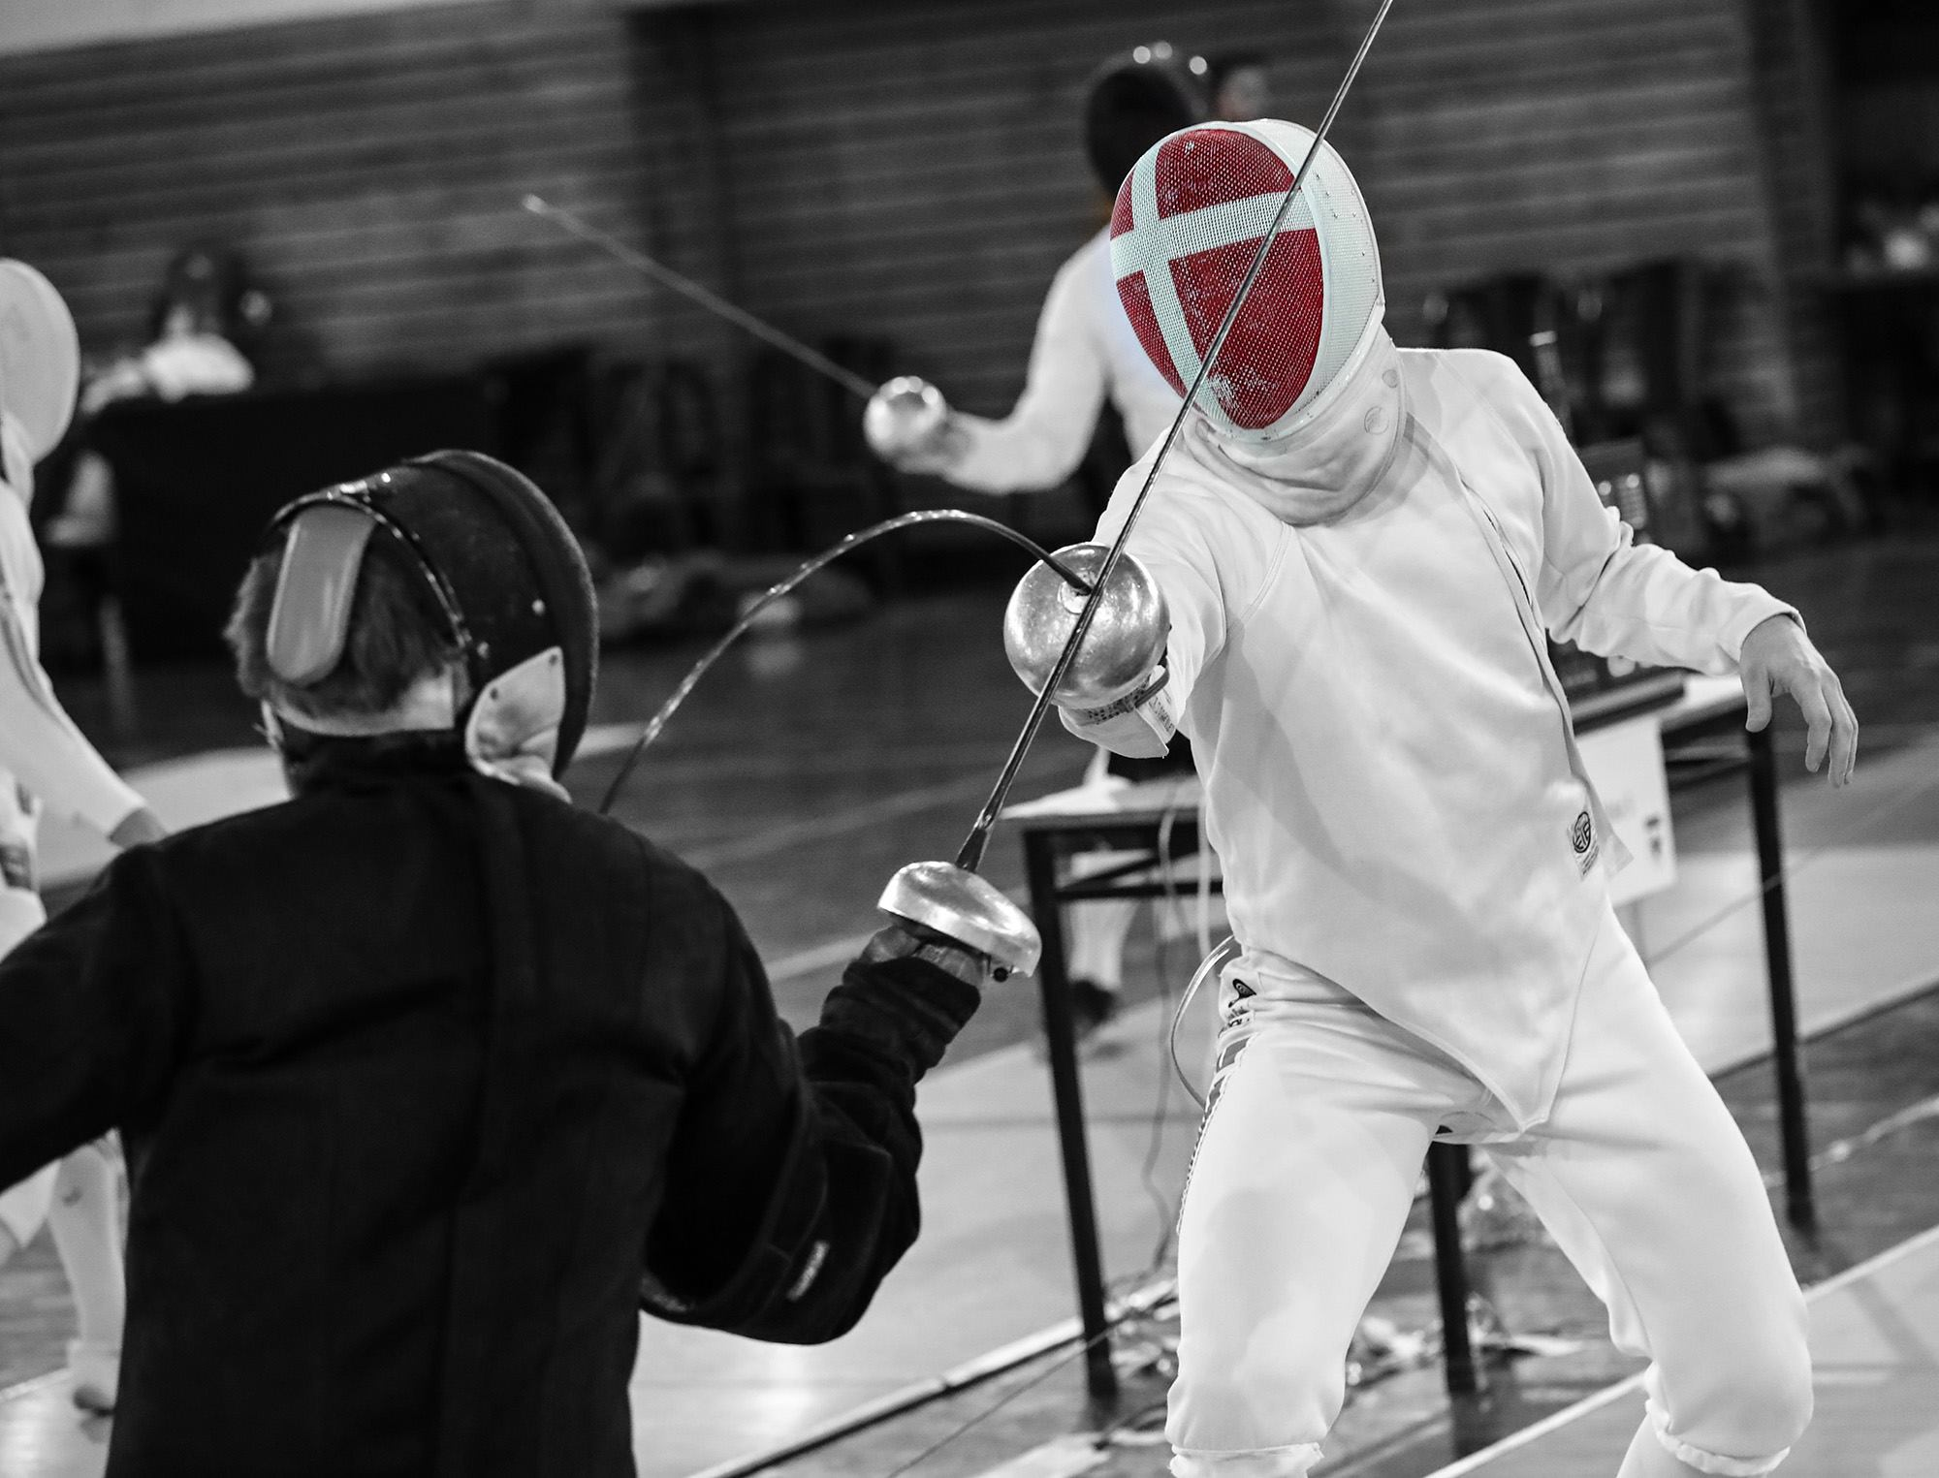
Bliver jeg en bruttotrup fægter?

Slide 2
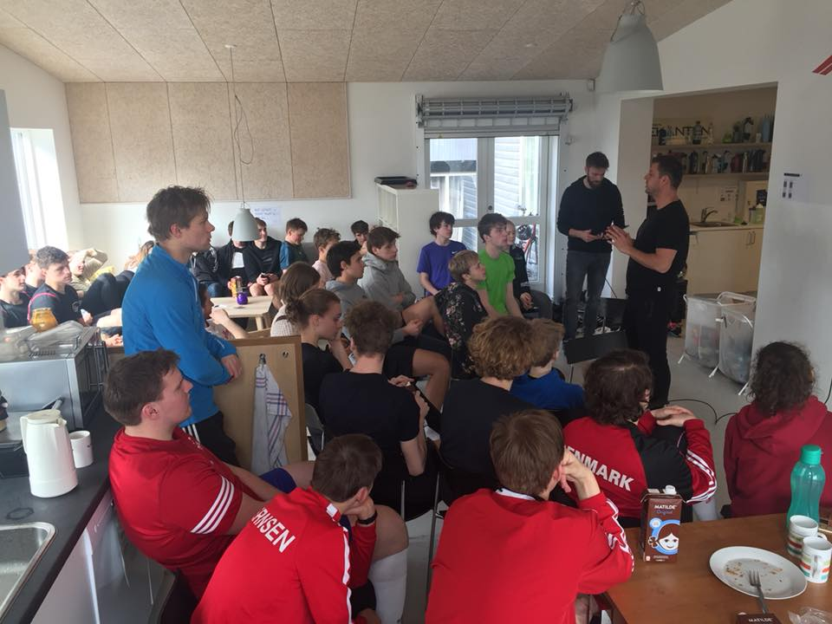
Hvad er Bruttolandsholdet (Bruttotruppen)?
Hvad er involveret i at være en Bruttotrup fægter?
Hvad er kriterierne at komme på Bruttotruppen?
Hvorfor er det godt at være en Bruttotrup fægter?
Dansk Fægte-forbund Bruttolandshold

Slide 3
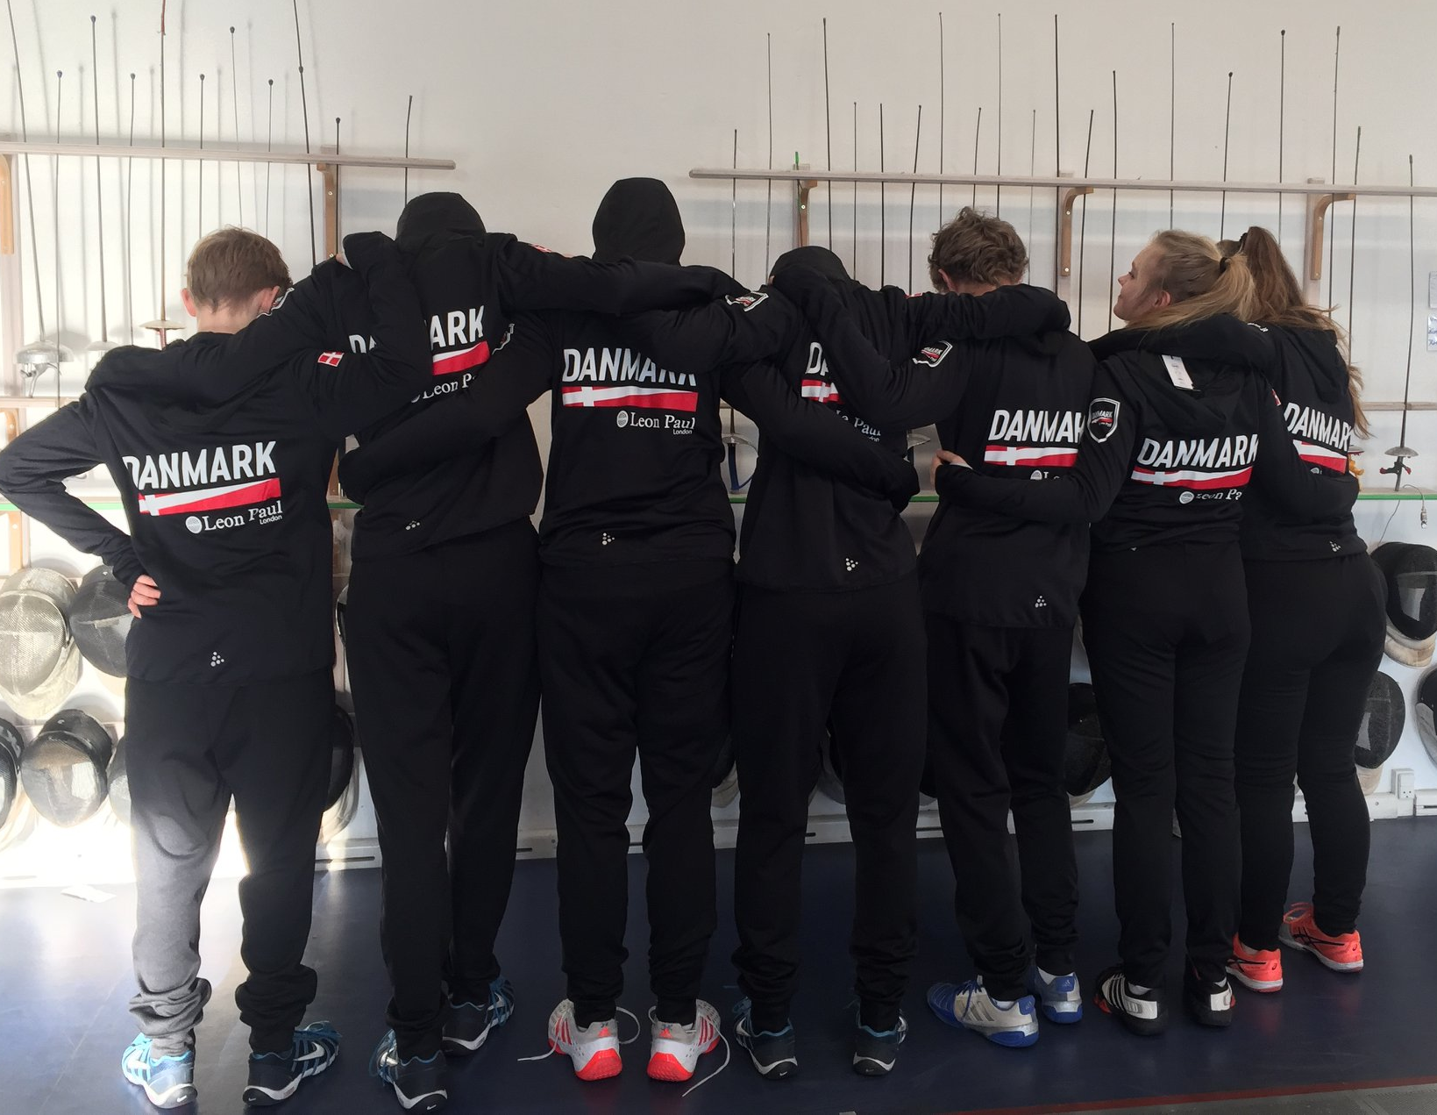
Hvad er Bruttolandsholdet?
Alle fægtere i Danmark der gerne vil kvalificere sig til EM eller VM
Kadet, Junior og Senior
Drenge og Piger
Fleuret, Kårde og Sabel

Slide 4
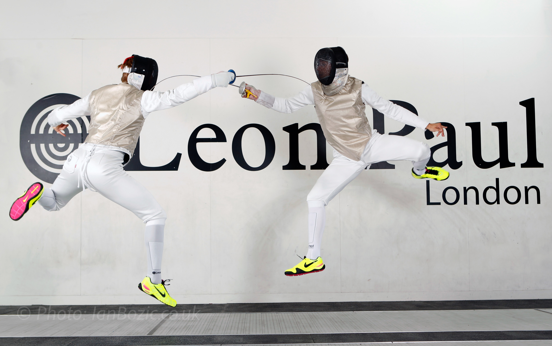
Hvad er involveret i at være en bruttotrup fægter?
Vilje til at udvikle sig som fægter
Træningssamling x 5 om året
Stævne på udlandet
Masse af spændende og udfordrende oplevelser

Slide 5
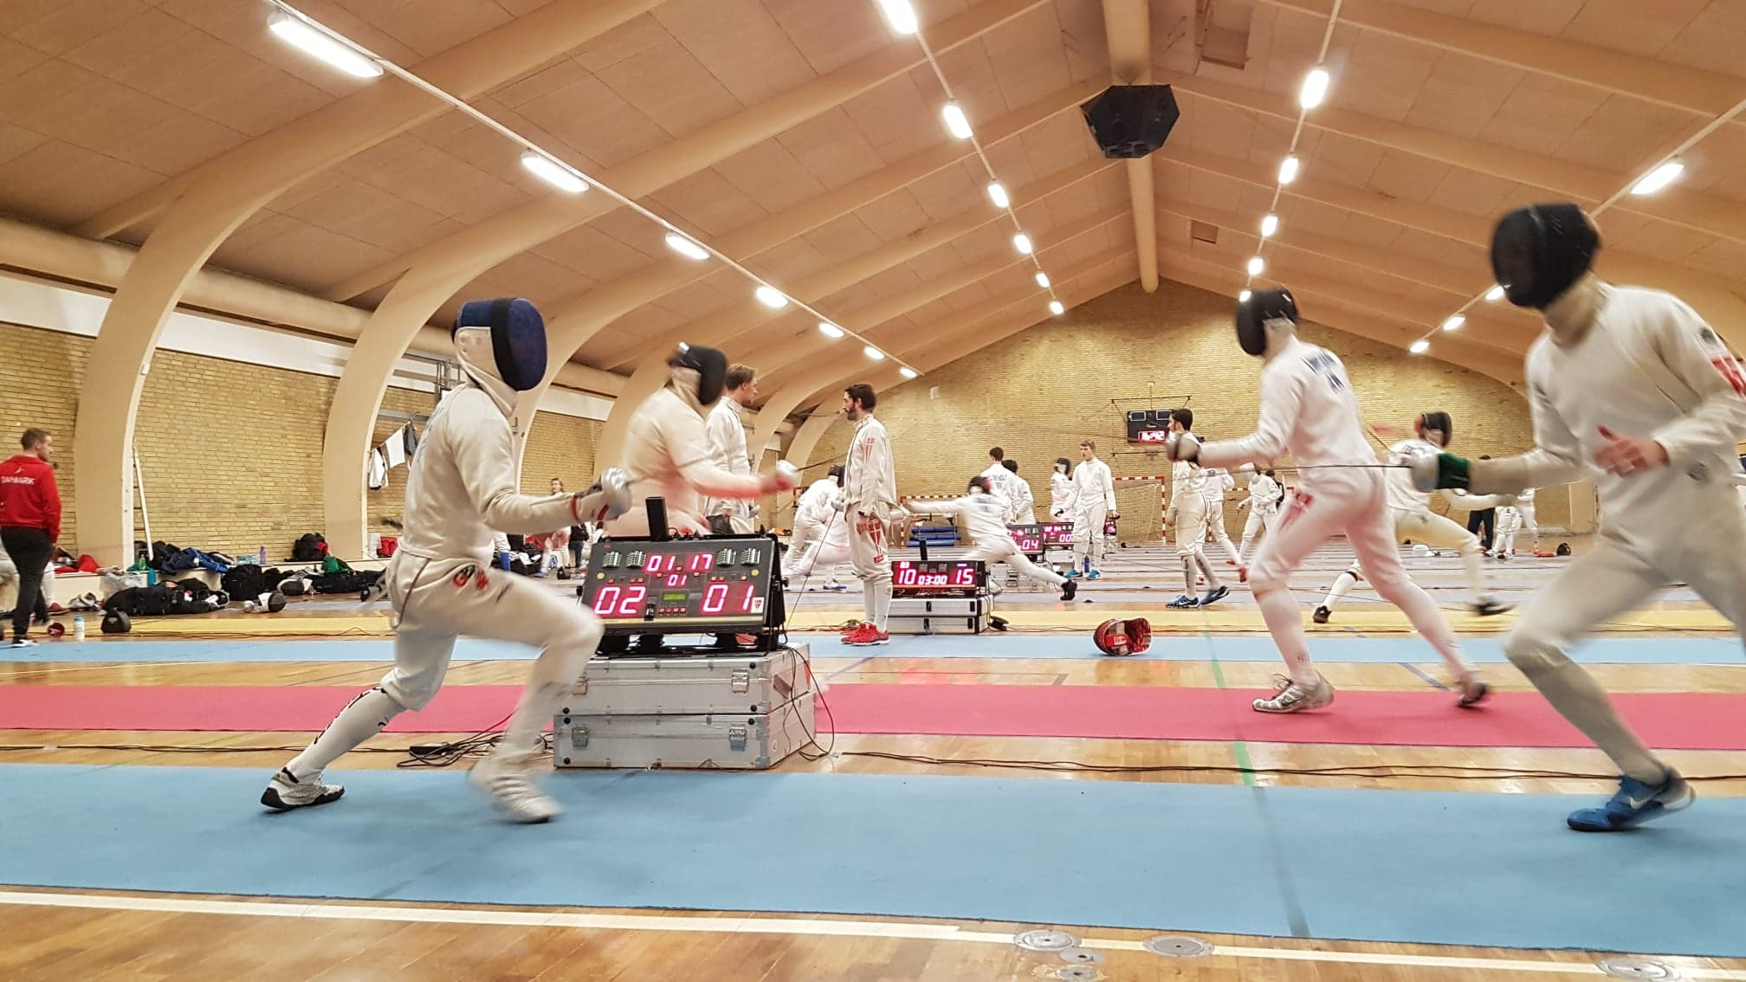
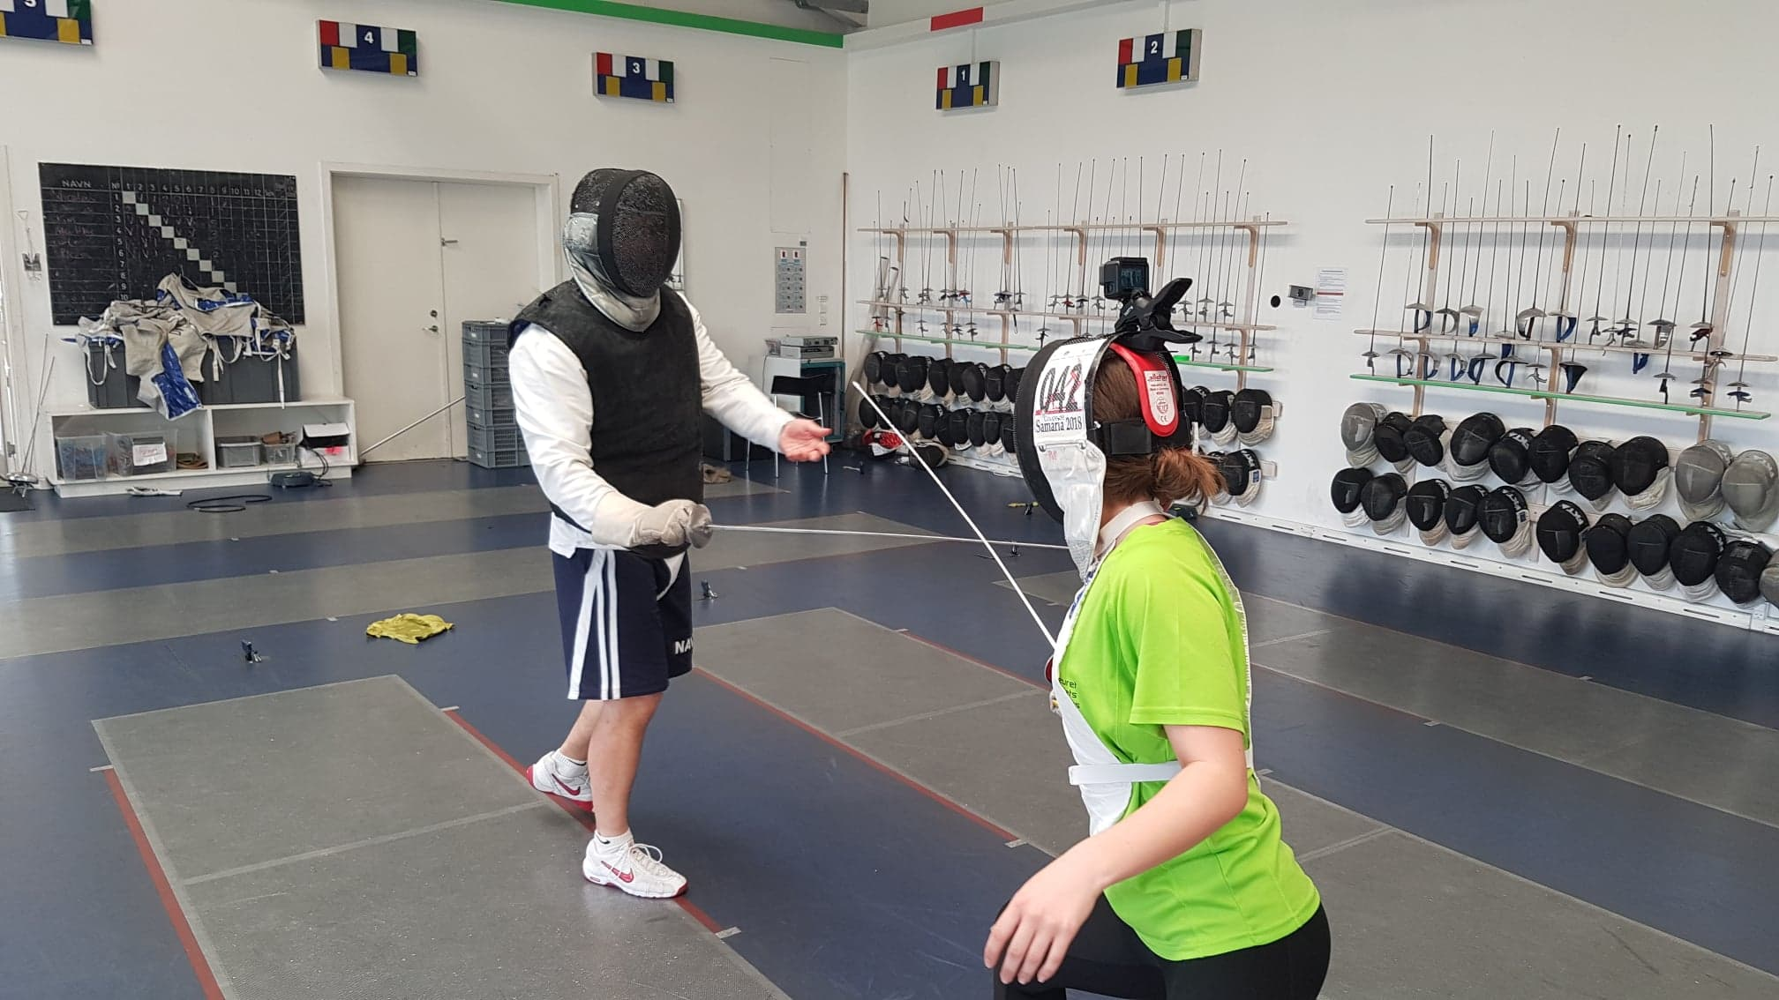
Hvad er kriterier at komme på Bruttotruppen?
Kadetter
Minimum 3 x træningspas om ugen (2 x fægtning & 1 styrke)
Minimum 2 x lektioner om ugen
Deltagelse i 5 stævner
3 x European Cadet Circuit
Kadet DM
En yderligere ‘B’ stævne (f.eks Kadet NM)

Slide 6
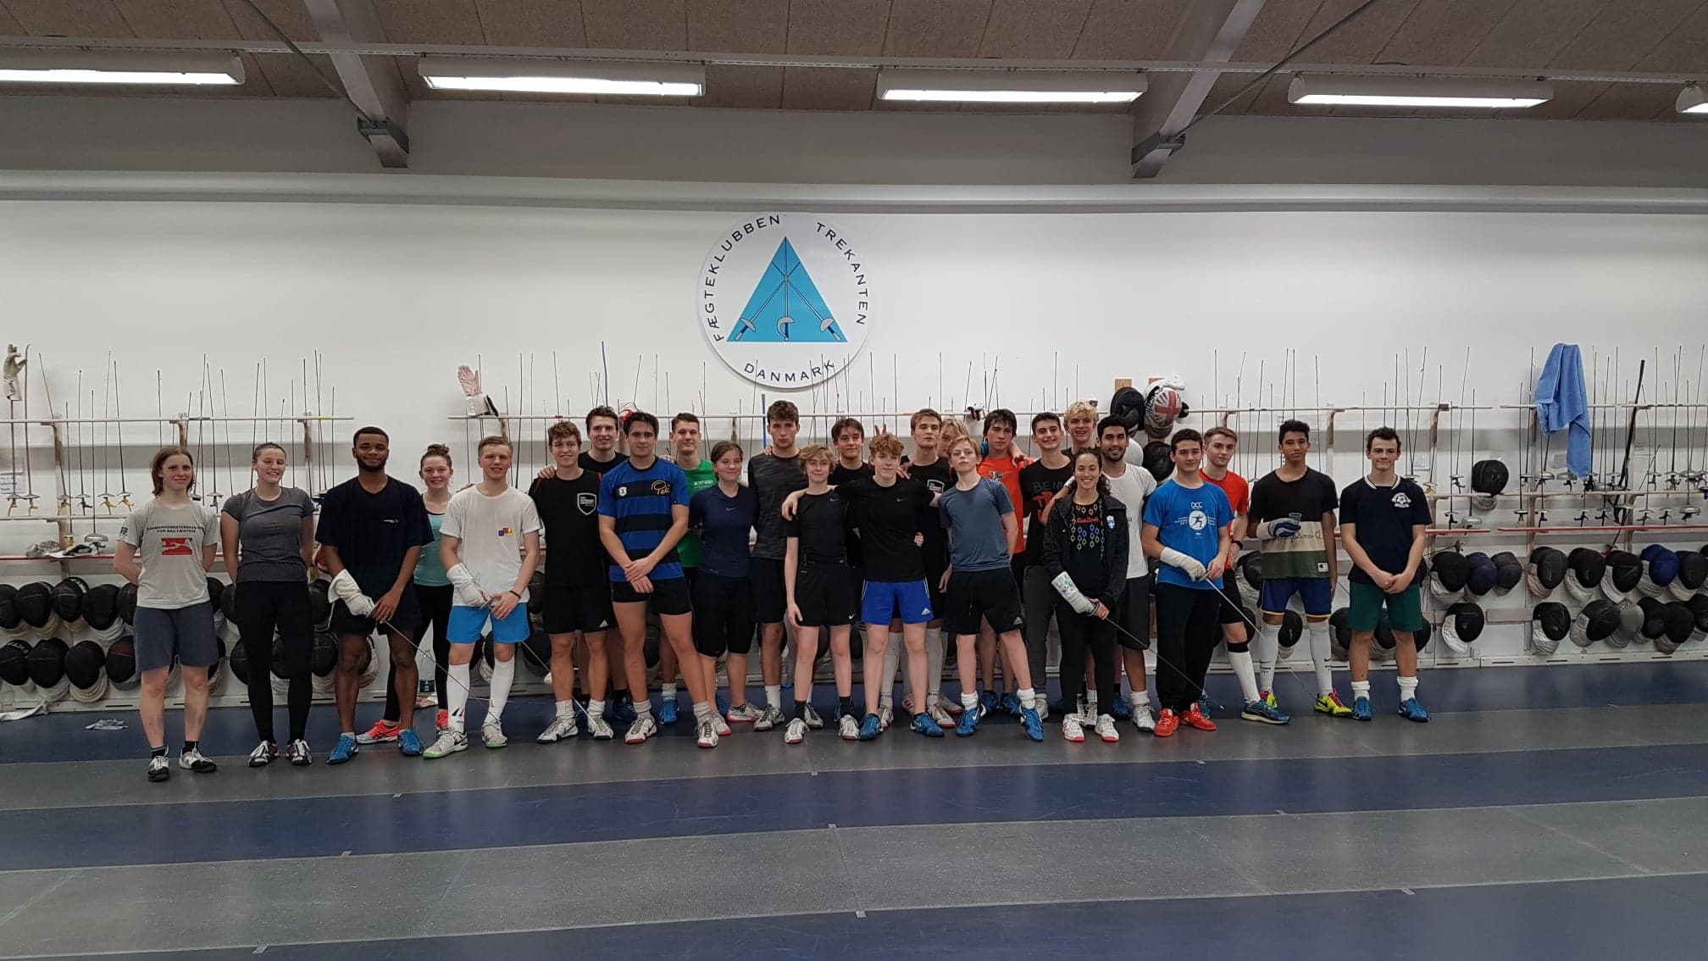
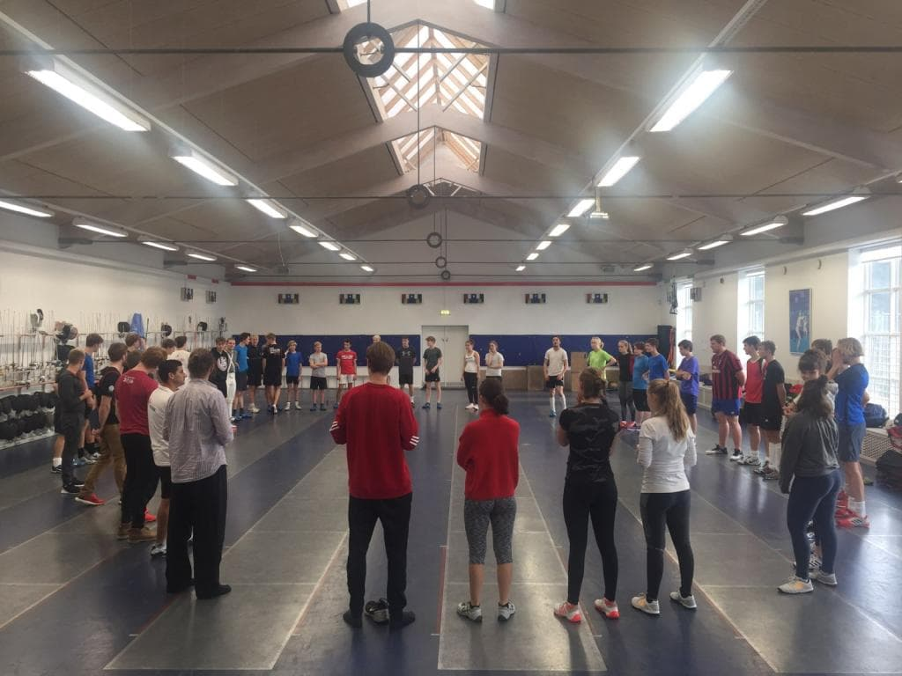
Hvorfor er det godt at være en Bruttotrup fægter?
Fællesskab
BT er en positiv gruppe af fægtere der hjælper hinanden at blive bedre

Slide 7
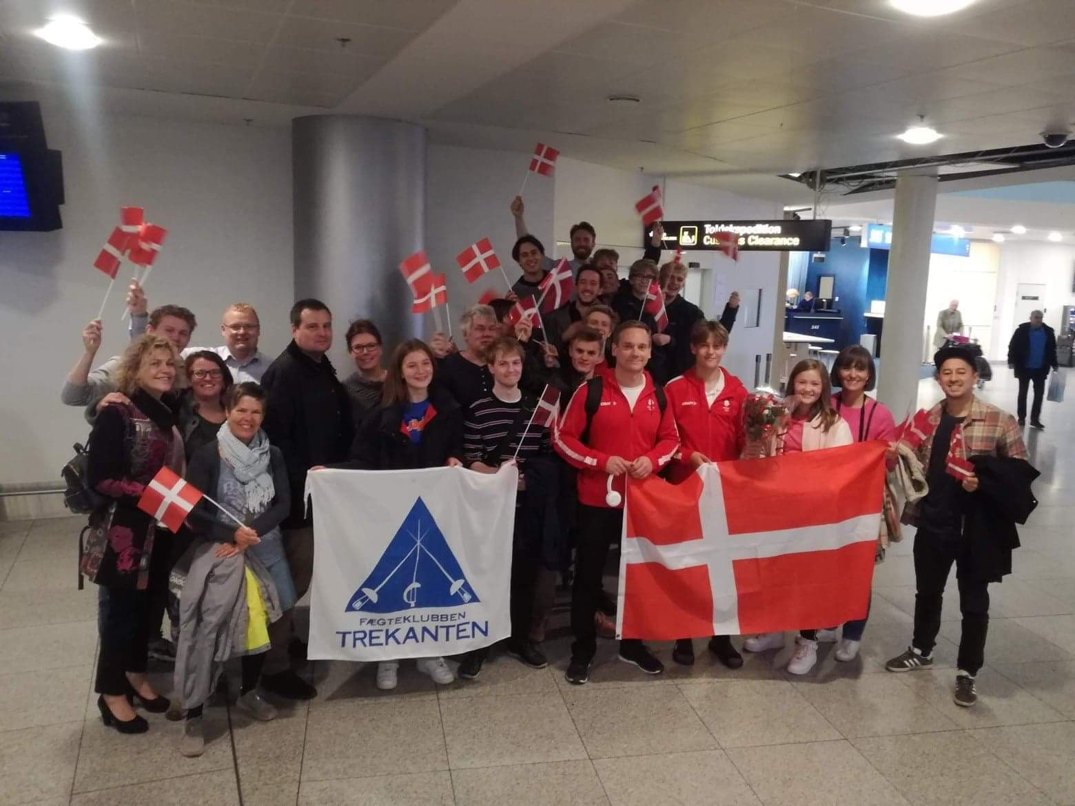
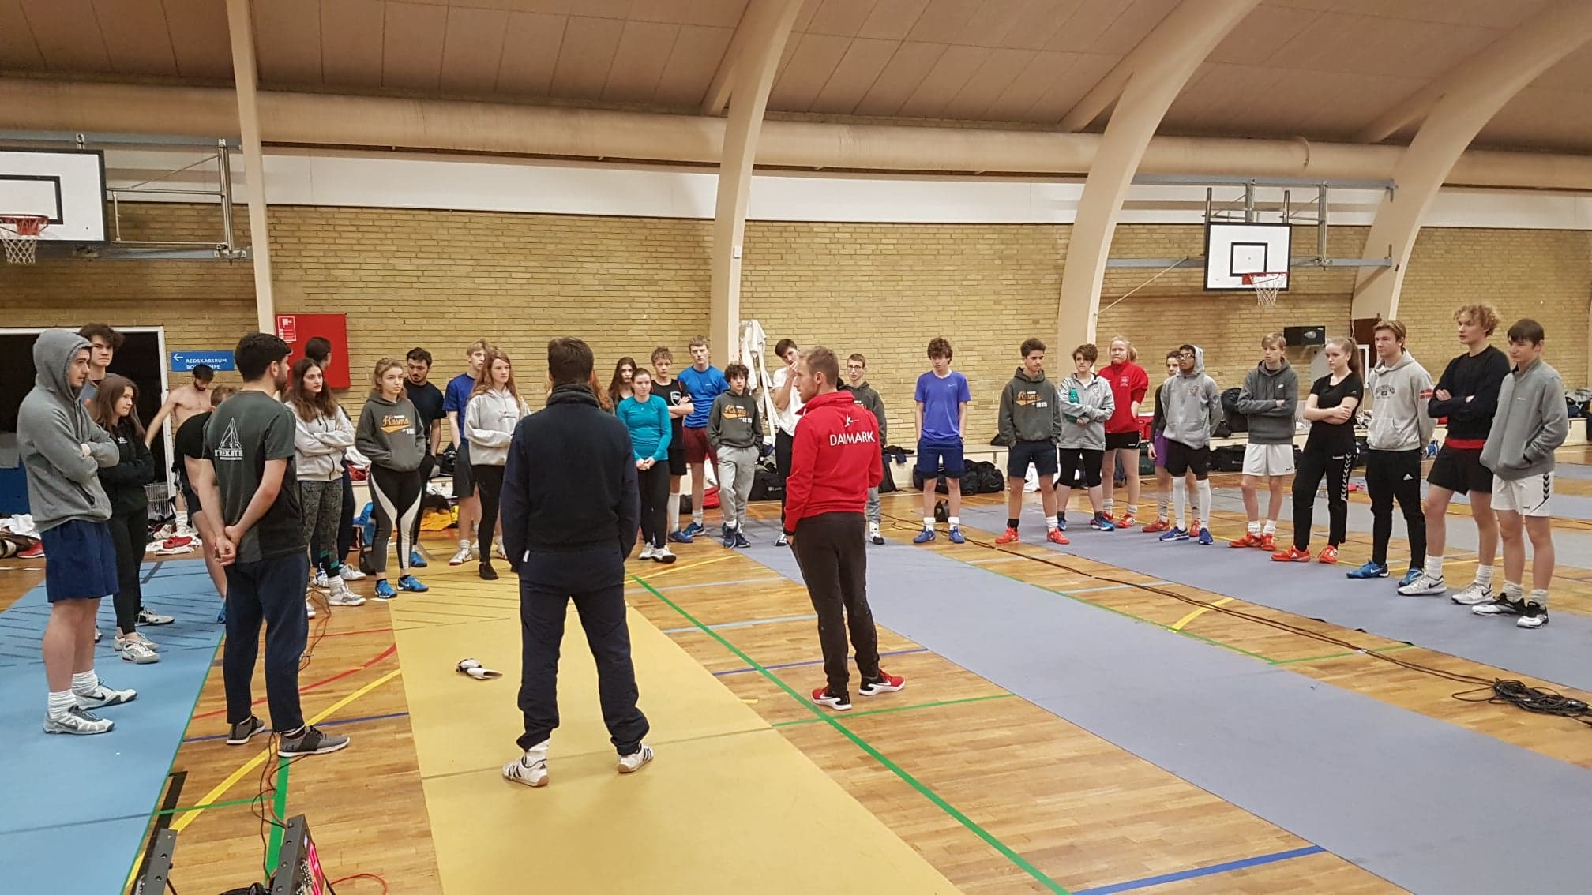
Hvorfor er det godt at være en Bruttotrup fægter?
Motivation
Møde mange andre der gerne vil udvikle sig i fægtning og blive bedre. Blive en del af noget større.

Slide 8
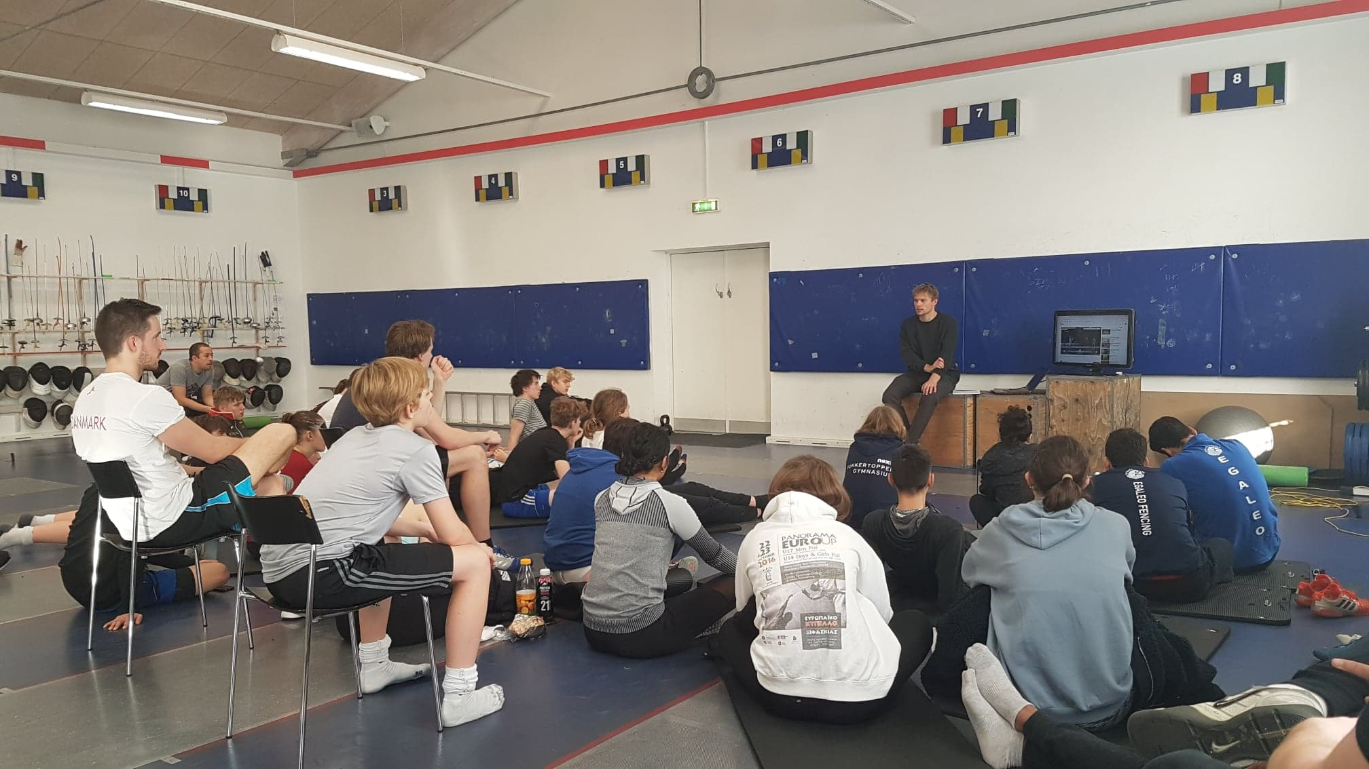
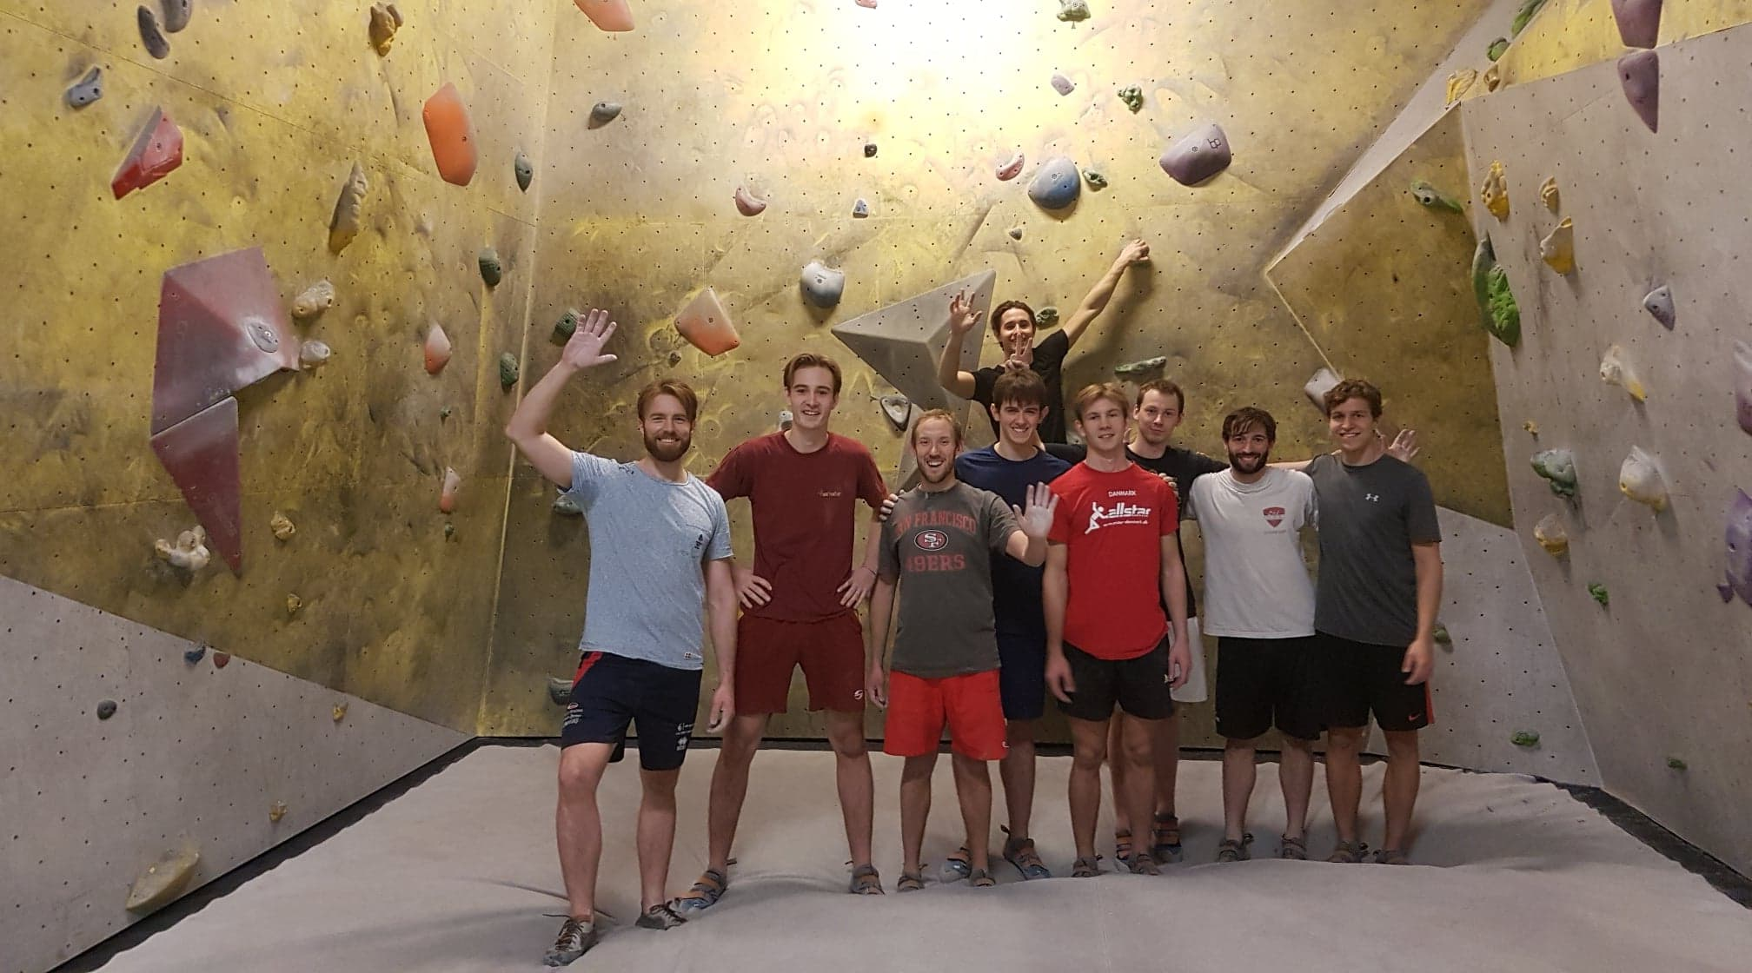
Hvorfor er det godt at være en Bruttotrup fægter?
Inspiration
Være med til nye oplevelse og at lære fra andre i gruppen, især ældre fægtere.

Slide 9
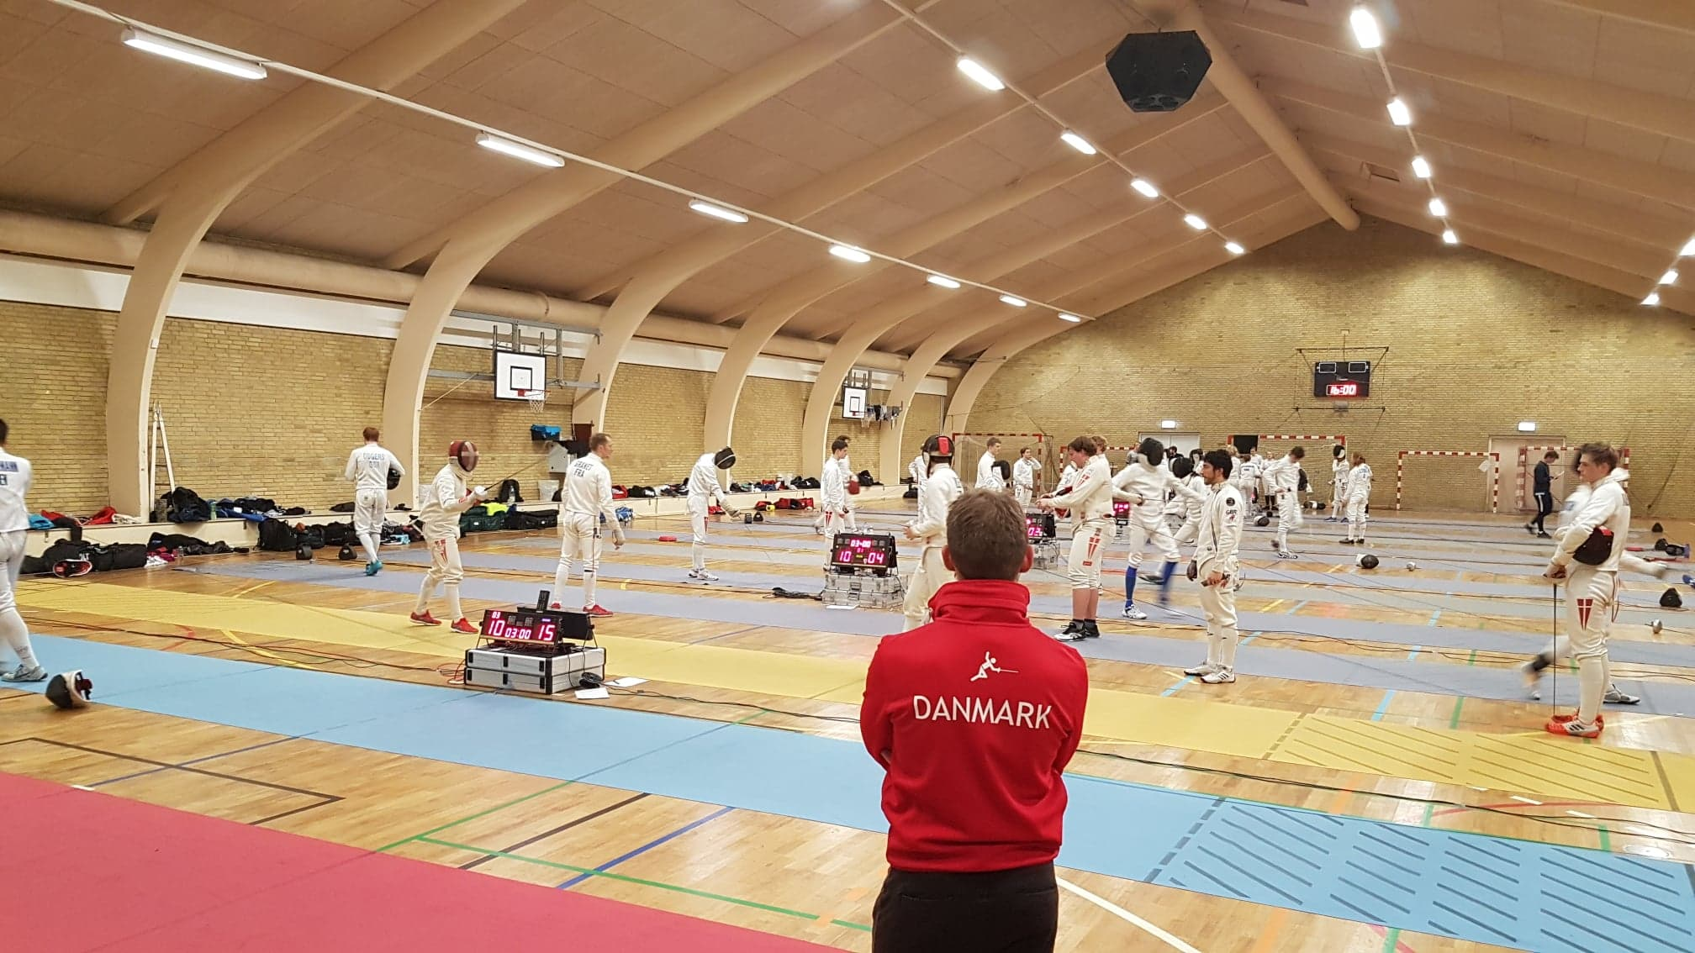
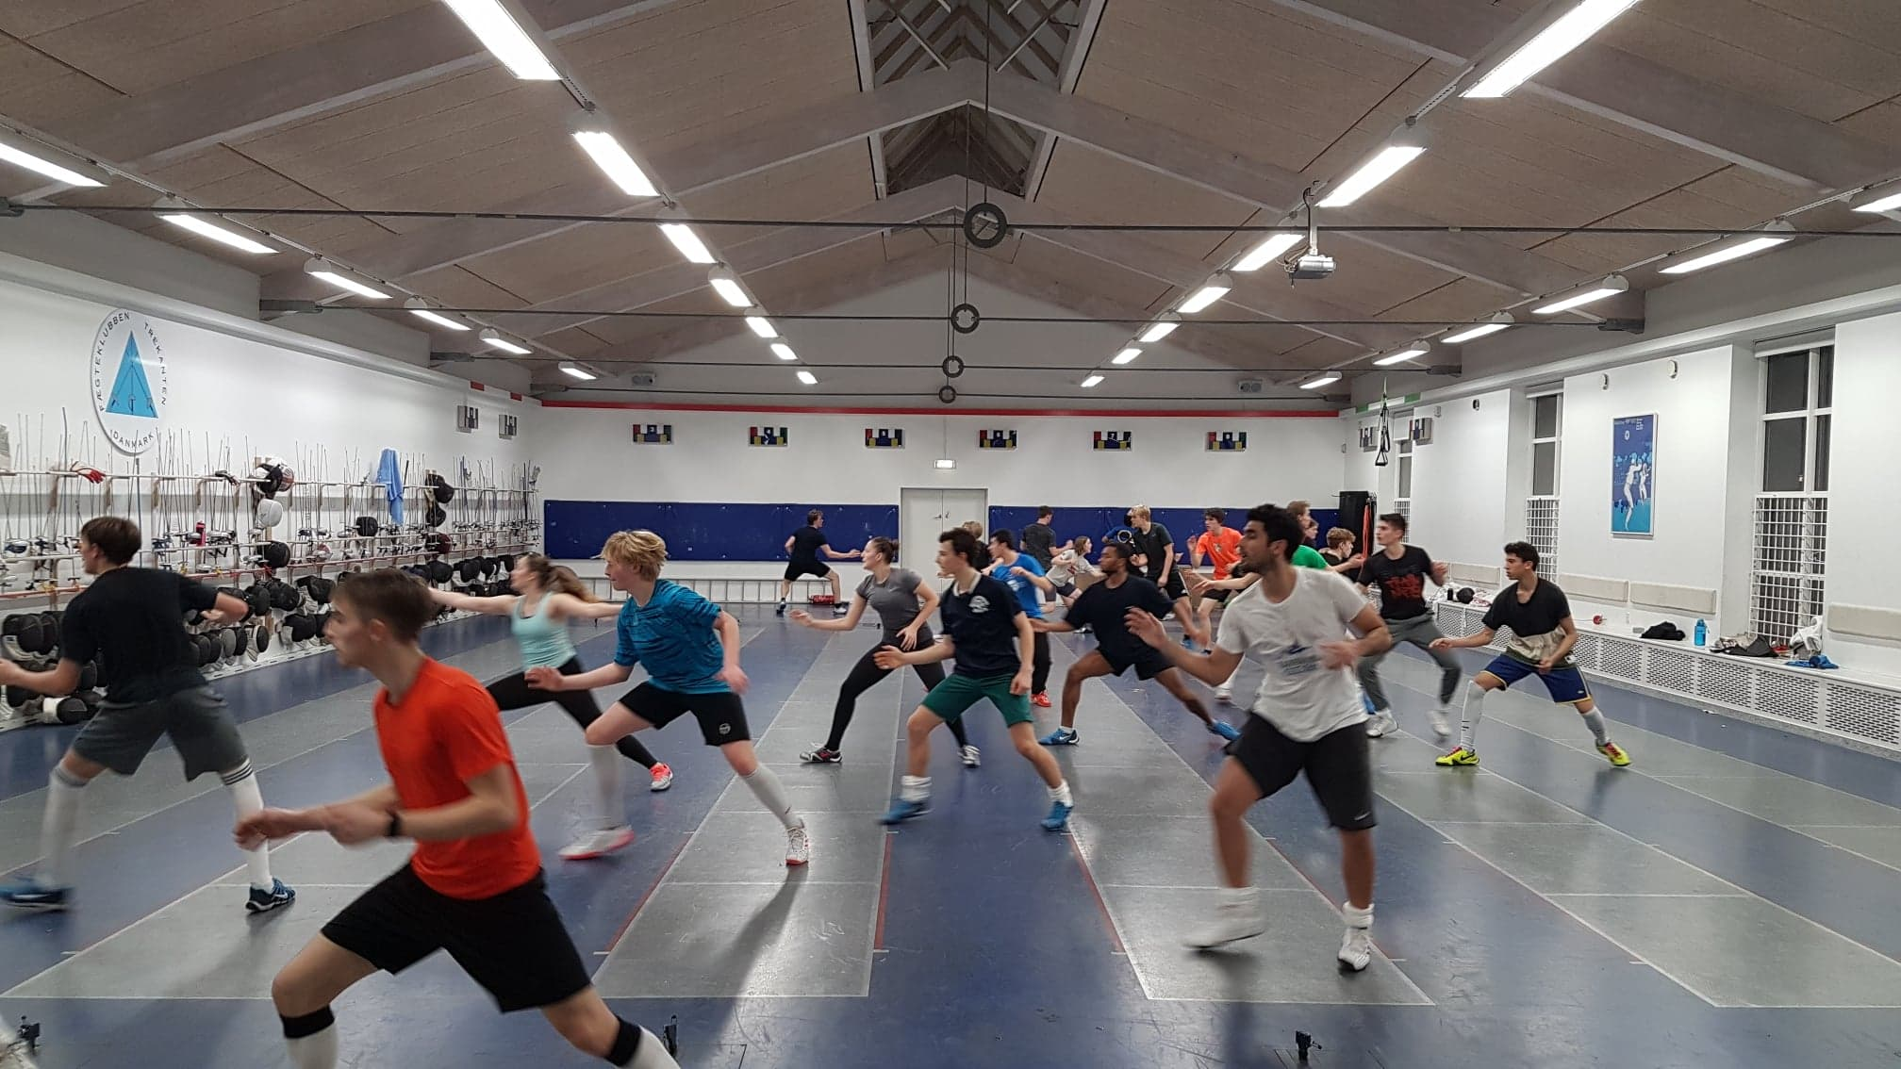
Hvorfor er det godt at være en Bruttotrup fægter?
Mere professional
En kultur som gøre det muligt at vi kan konkurrere mod verdens bedste

Slide 10
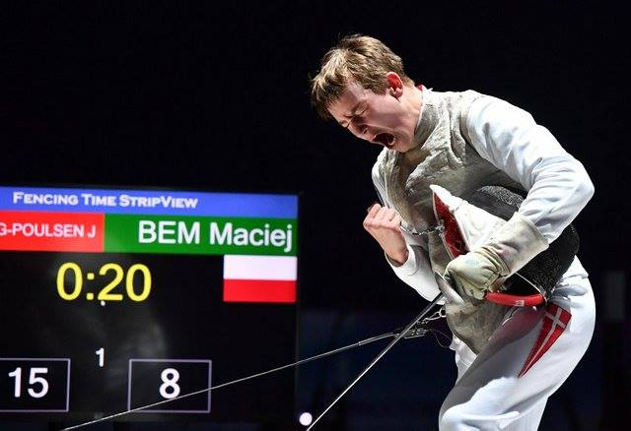
Spørgsmål?

